Slide 1

الدِّرَاسَةُ

Slide 2


Slide 3

نواتج التعلّم
🎓 فهم محتوى المحادثة المرتبطة بمراحل التعليم
🏫 التعرّف إلى مراحل التعليم (ابتدائية – متوسطة – ثانوية – جامعة)
📘 استخدام مفردات الدراسة والتسجيل والقبول استخدامًا صحيحًا
🔗 توظيف التراكيب اللغوية الخاصة بالالتحاق والدراسة
🔊 التمييز والنطق الصحيح لصوت الحرف (ط)
💬 المشاركة في حوار شفهي حول الدراسة
✍️ كتابة جمل قصيرة تعبّر عن المرحلة التعليمية

Slide 4
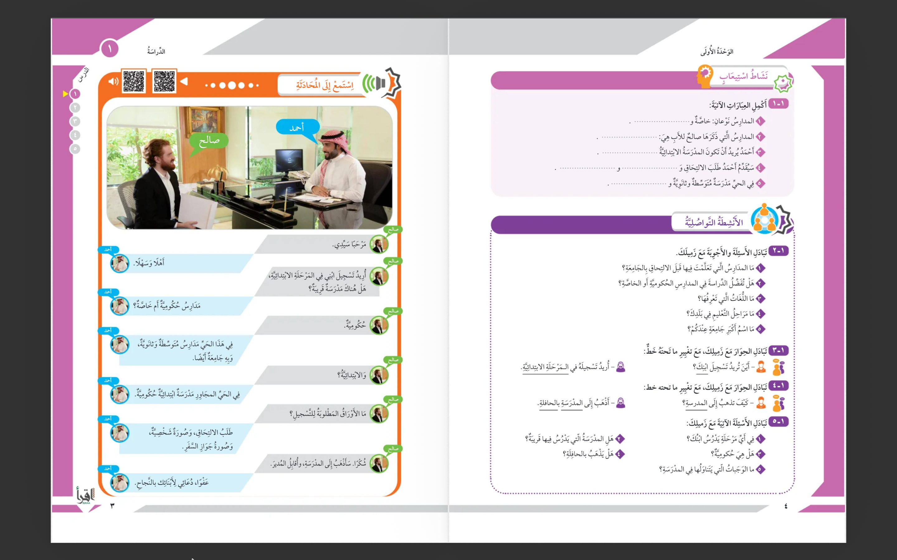

Slide 5
حكومية
المتوسطة والثانوية
قريبة
صورة جواز السفر
صورة شخصية
جامعة

Slide 7
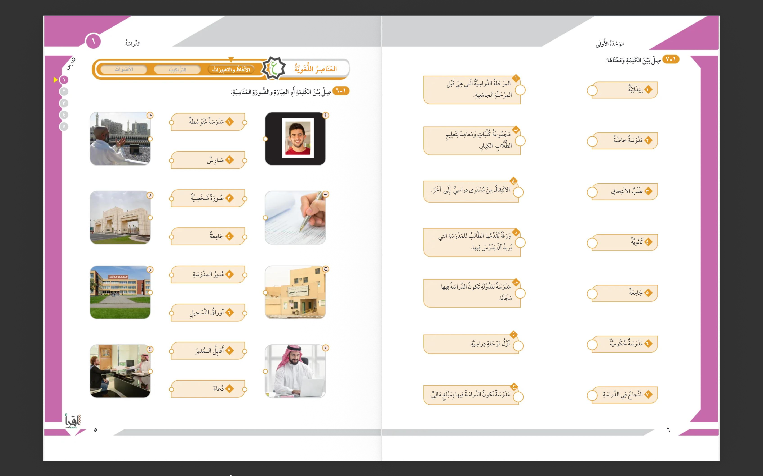
ج
ز
أ
و
د
ب
ح
هـ

Slide 8
ز
ح
د
أ
ب
هـ
ج

Slide 9
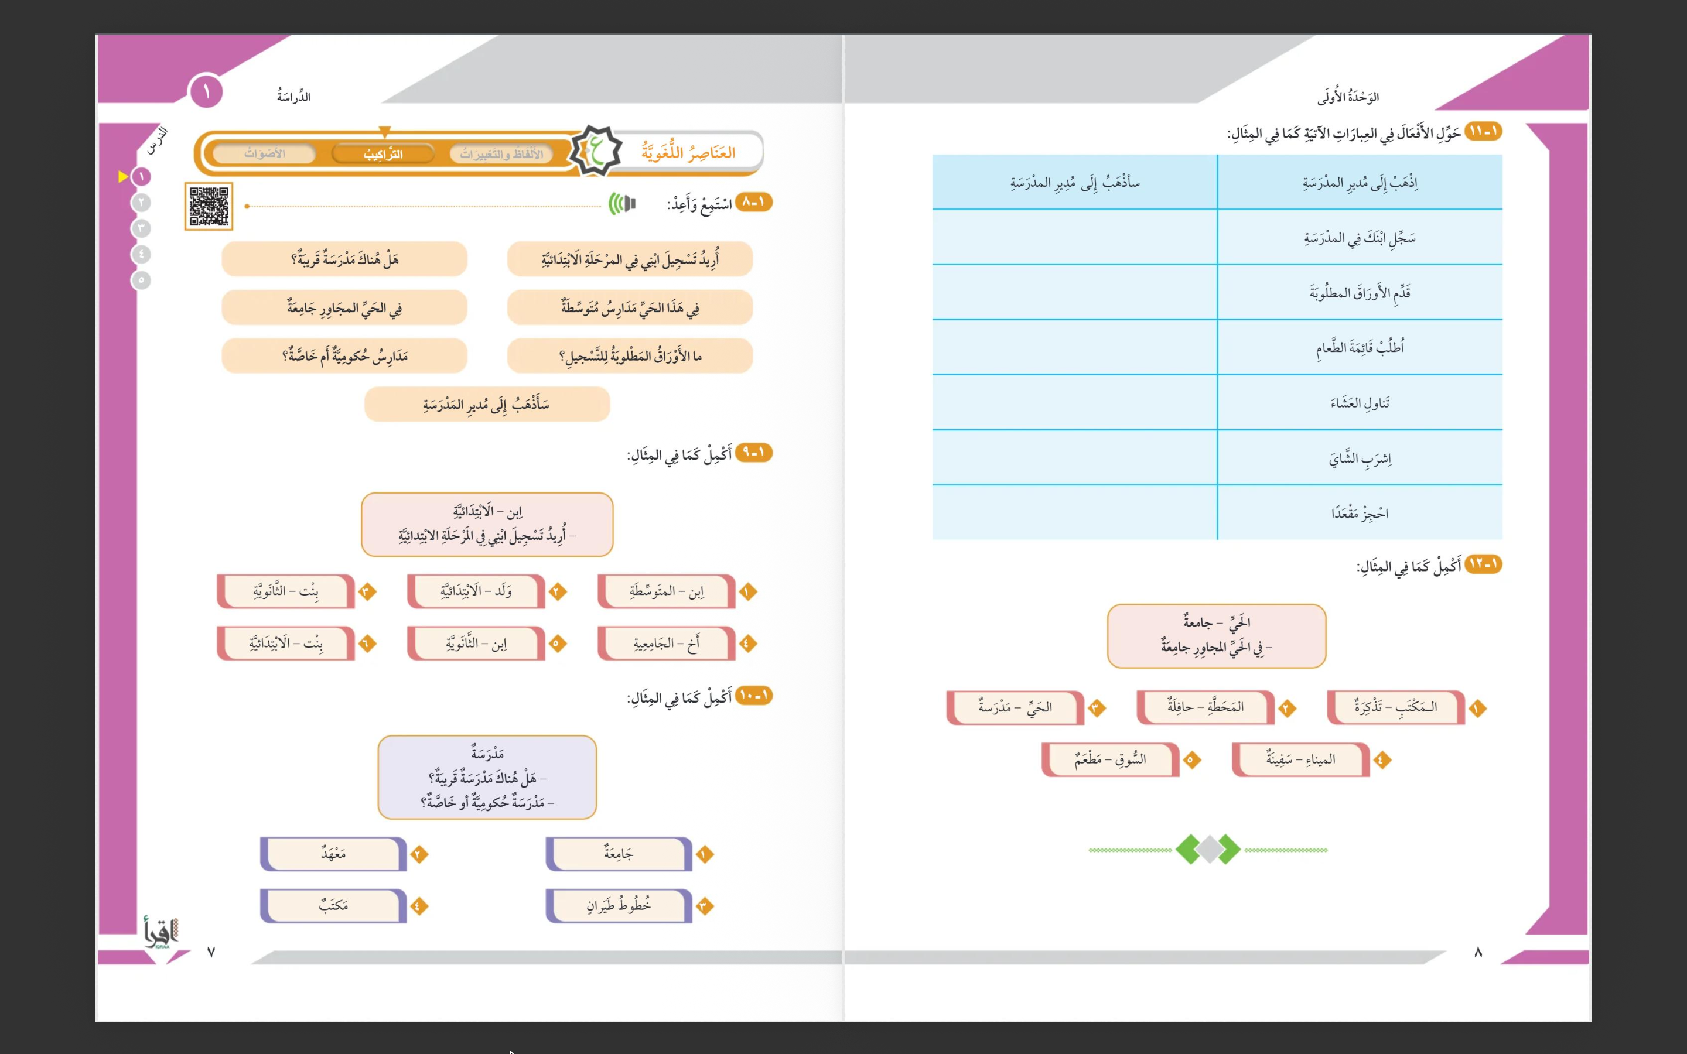

Slide 11
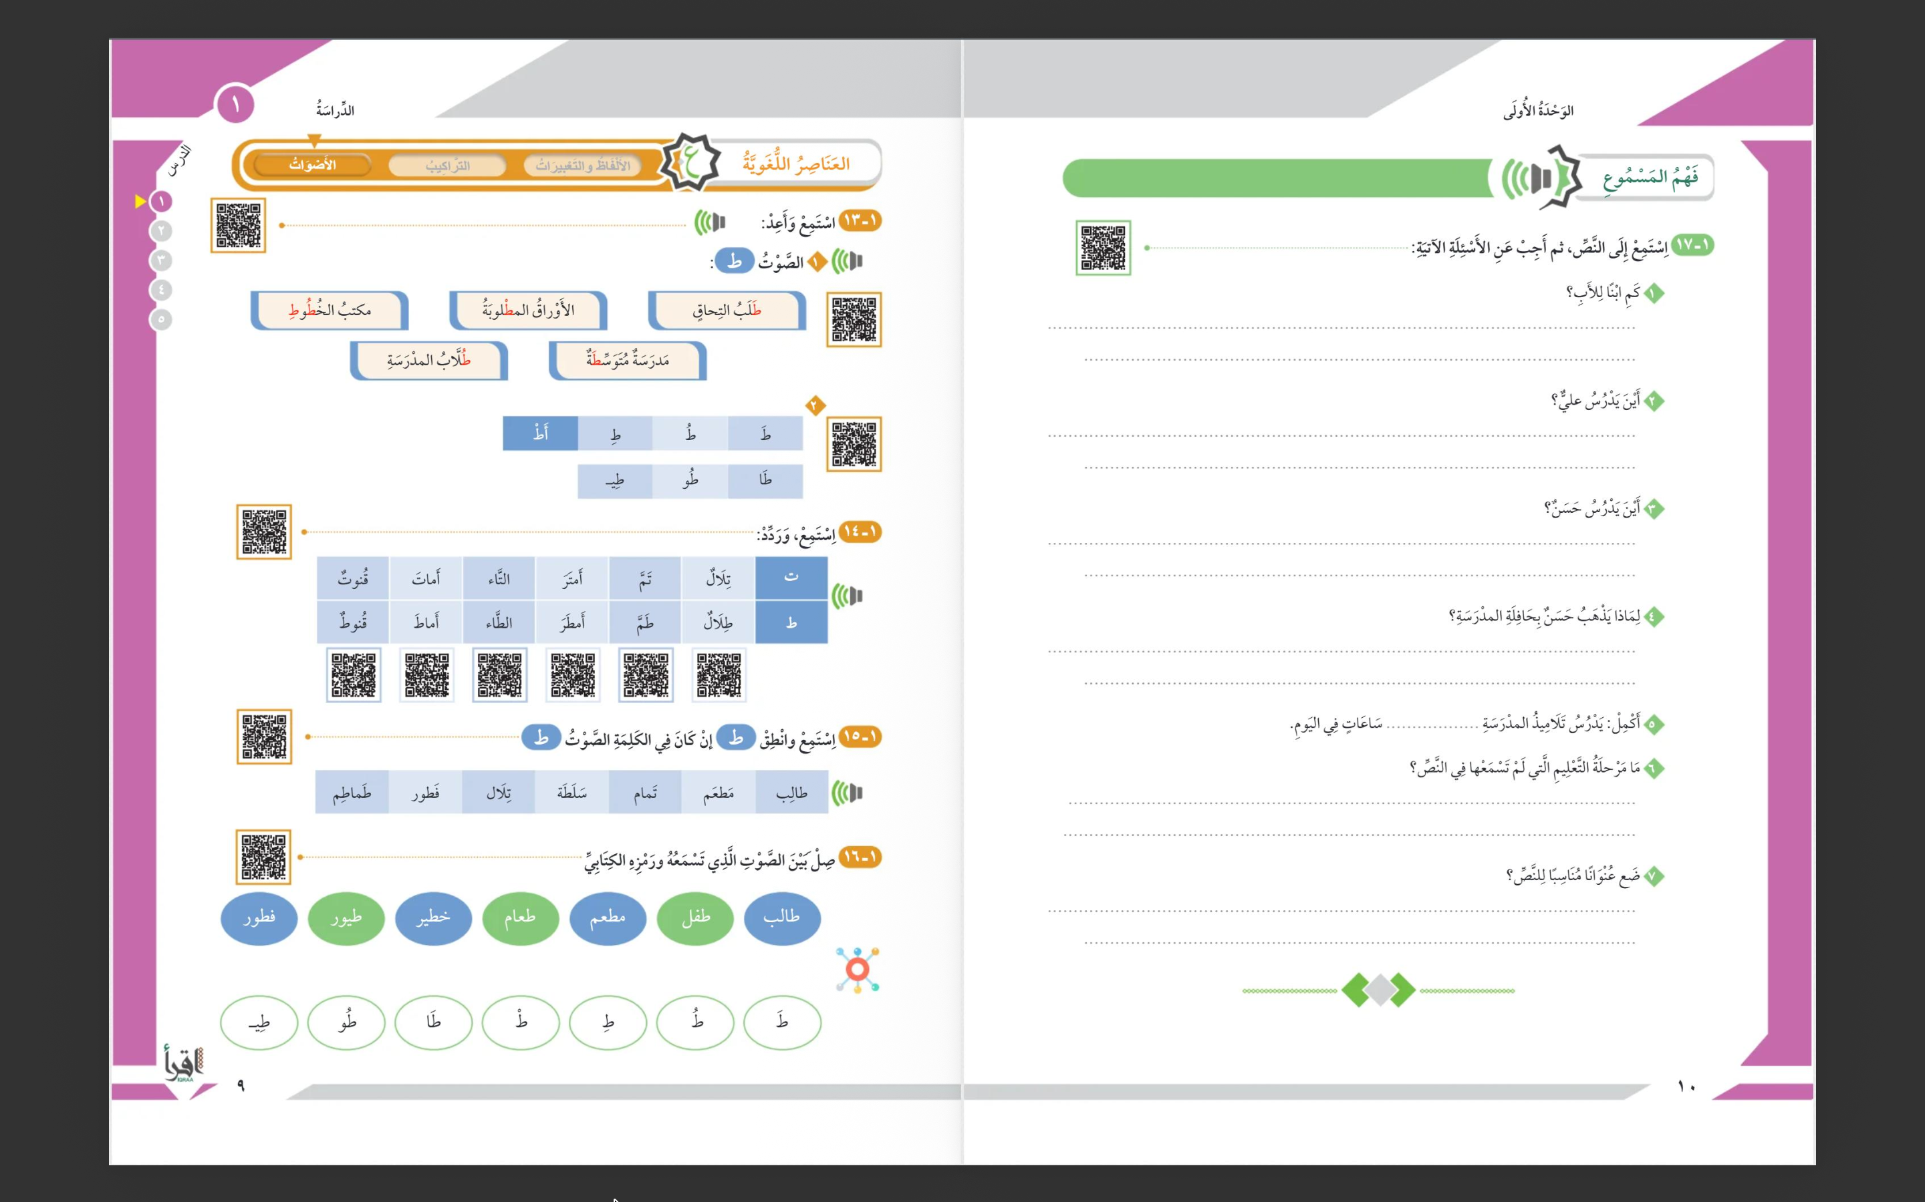

Slide 13
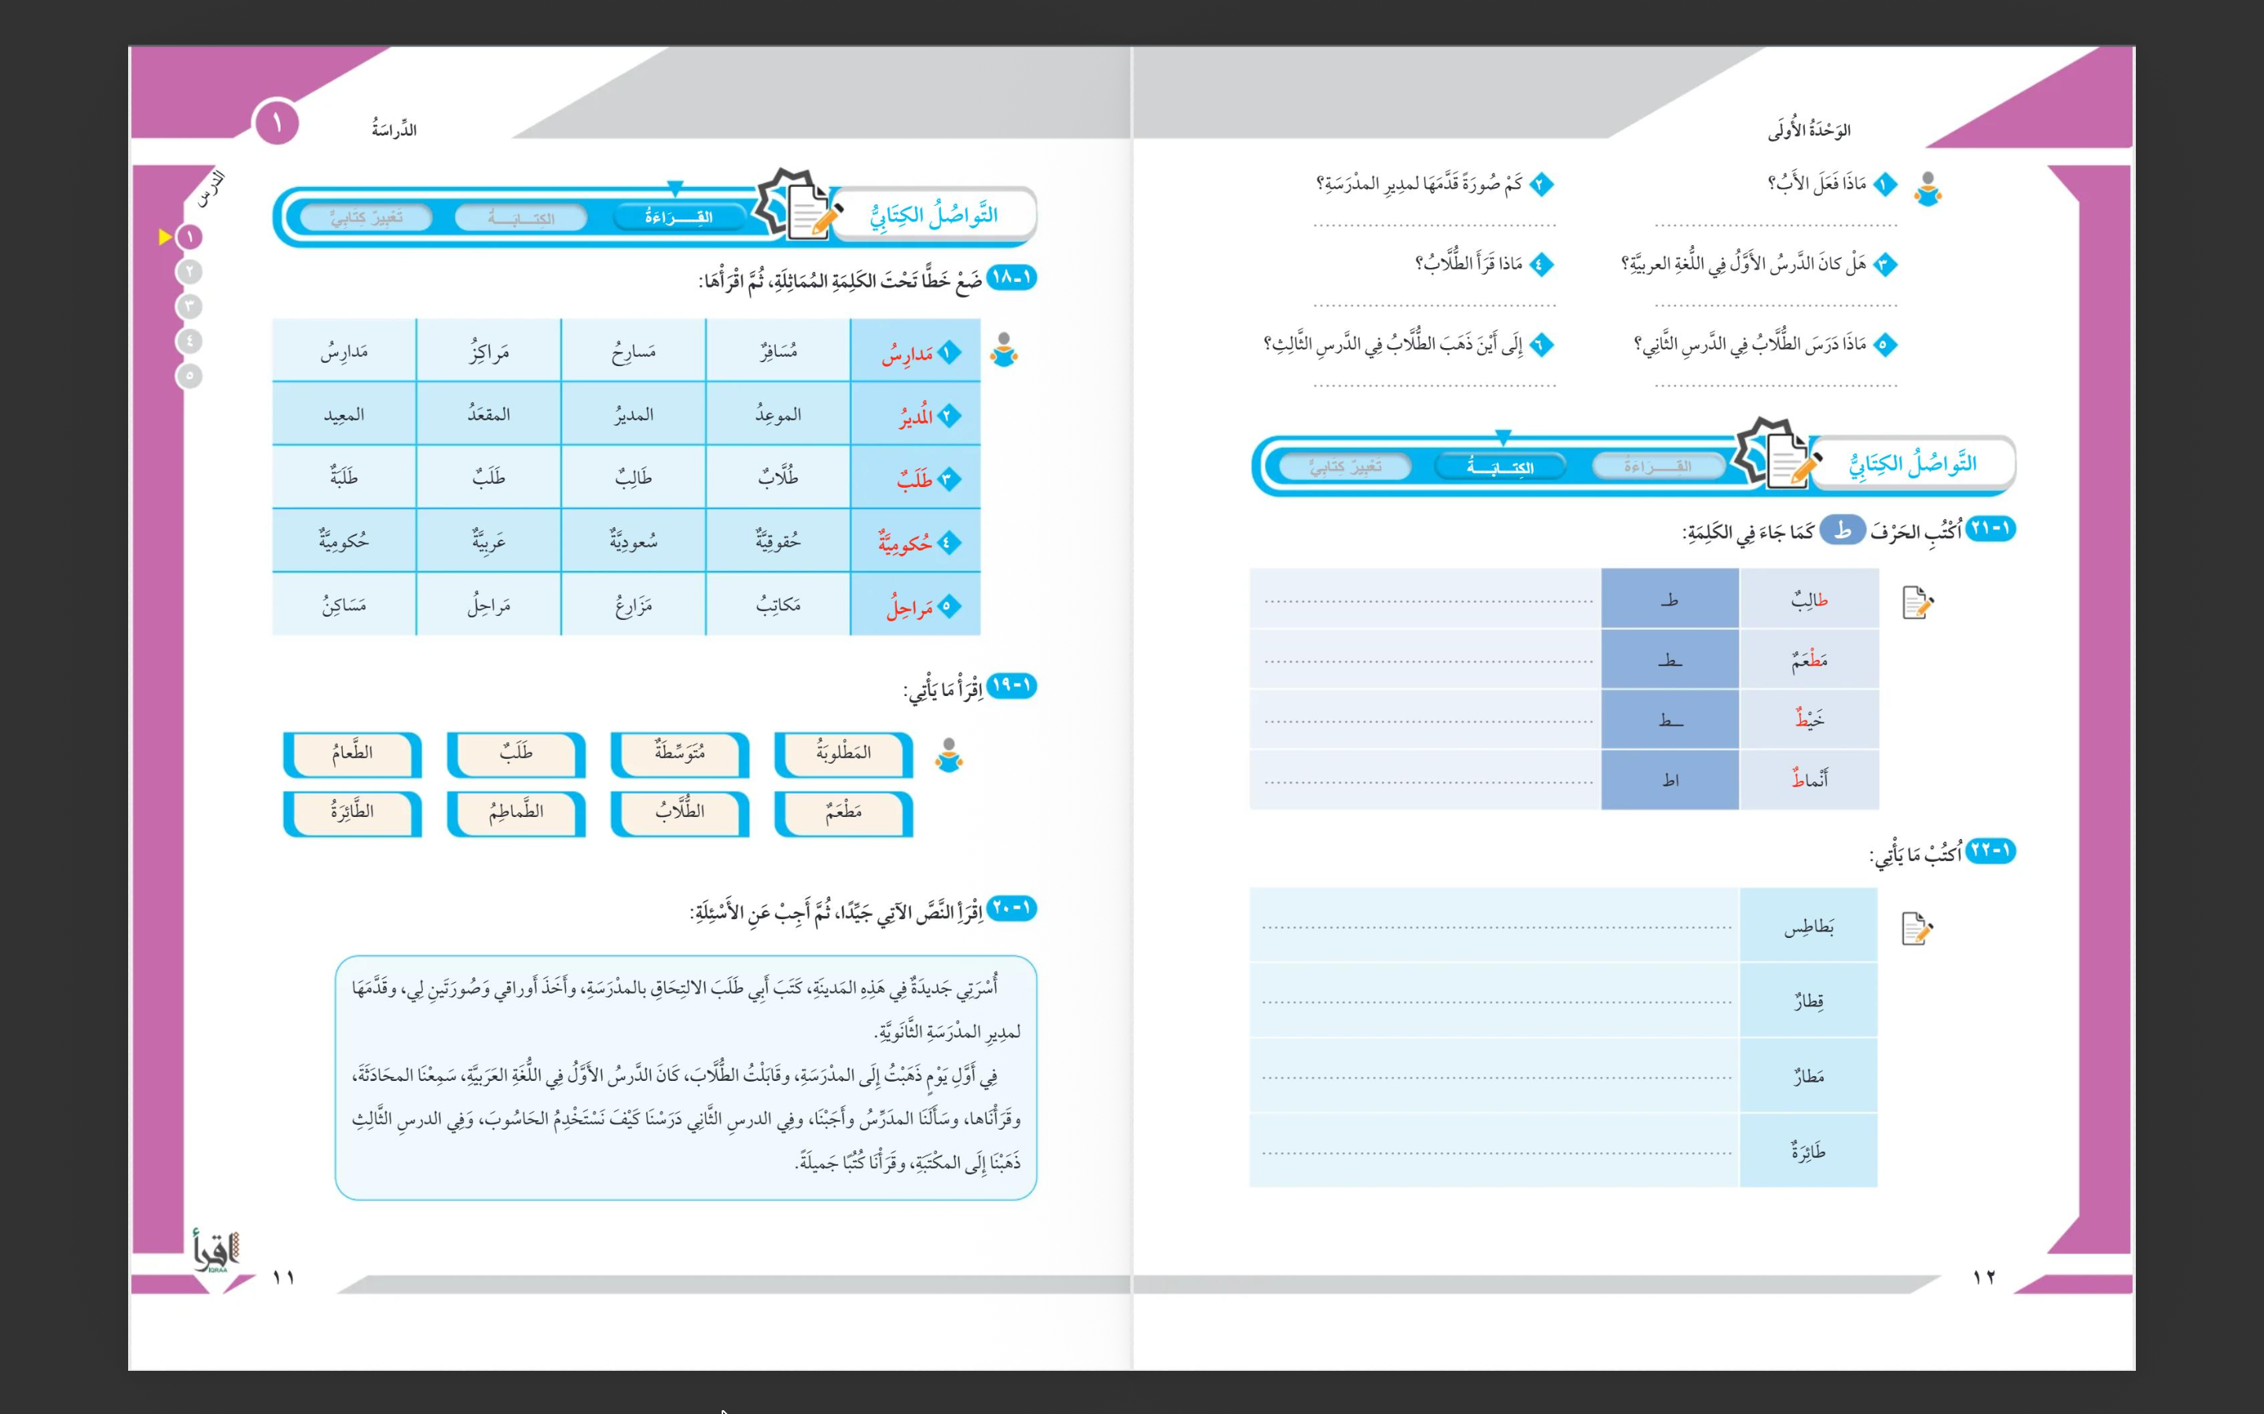

Slide 15
